Slide 1

Письма с фронта.
Живые свидетели войны.
Муниципальный смотр-конкурс «История одного экспоната»
Автор:
Комиссарова Ирина Леонидовна
руководитель школьного музея
«История посёлка Тихменево»
МОУ Тихменевской СОШ
2017

Slide 2
Цель и задачи работы
Цель работы:
сохранение информации о письмах с фронта.
Задачи работы:
проанализировать информацию фронтовых писем Павлова М.Н. ;
познакомиться с видами почтовых фронтовых писем;
узнать информацию о полевой почте — виде почтового обслуживания в войсковых частях;
узнать об одной из форм контроля со стороны военных и других государственных органов - военной цензуре.
Ожидаемые результаты;
- фронтовые письма, как источник информации о жизни военослужащих в годы Великой Отечественной войны;
- документальные сведенья военной эпохи из фронтовых писем;
- сохранение и трансляция истории последующим поколениям.

Slide 3
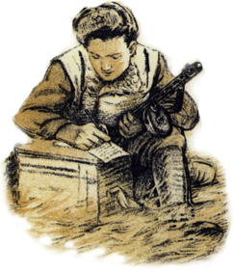
Объект и методы исследования
Объект исследования:
оригиналы фронтовых писем семьи Павловых.
Методы исследования:
- сбор и анализ информации;
- исследование писем с фронта;
- работа с литературой;
- изучение материалов военных архивов.

Slide 4

22 июня 1941 года
С началом войны была нарушена привычная жизнь огромной массы людей: более 5 млн. человек оказались в действующей армии на западных рубежах страны.
Миллионы семей оказались разлученными. И только почта могла помочь жителям огромной страны не потерять друг друга.

Slide 5

Письмо с фронта
Письмо с фронта – это самое радостное событие для семей, так называемая весточка с фронта от родного человека.
Они писались в минуты затишья между боями, в окопах, в воронках из-под бомб.
День за днем и год за годом шли солдатские треугольники с фронта в тыл. И каждый раз, читая эти строки, испытываешь трепет от встречи с Памятью. Эти страницы бесценны.
Личные письма фронтовиков представляют особый интерес.

Slide 6
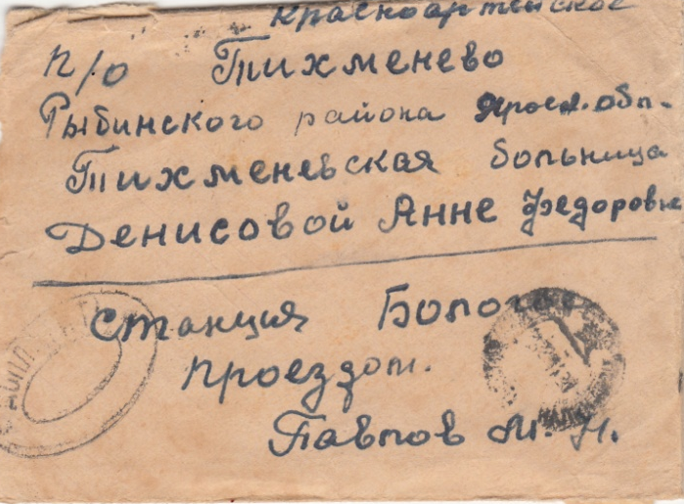
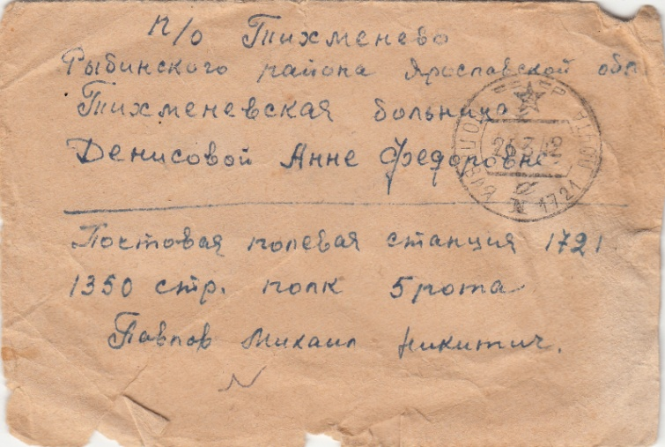
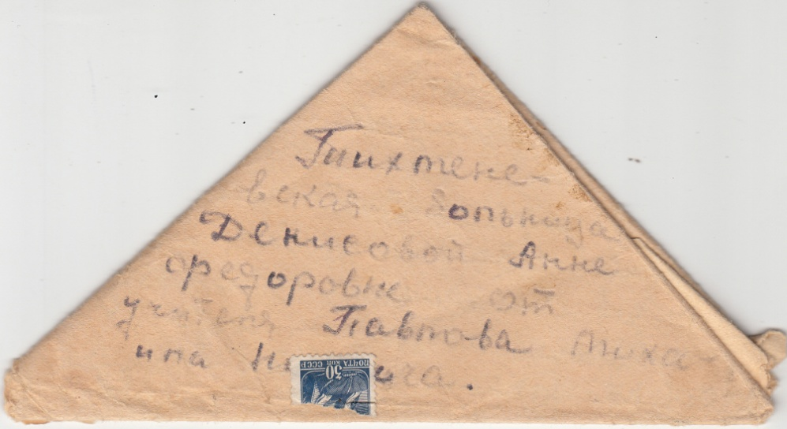
Письма Павлова Михаила Никитича
На стенде школьного музея можно найти фронтовые письма Павлова Михаила Никитича 1911 года рождения - учителя математики Тихменевской школы, младшего сержанта, командира отделения 5 стрелковой роты 1350 стрелкового полка 234 Ярославской стрелковой дивизии.

Slide 7

Письма Павлова Михаила Никитича
Фронтовые письма Павлов Михаил Никитич писал жене Павловой (Денисовой) Анне Фёдоровне и дочери Анечке.
Много писем получала Анна Фёдоровна от мужа, в которых он проявлял большую заботу о семье.
Фото Денисовой А.Ф.

Slide 8
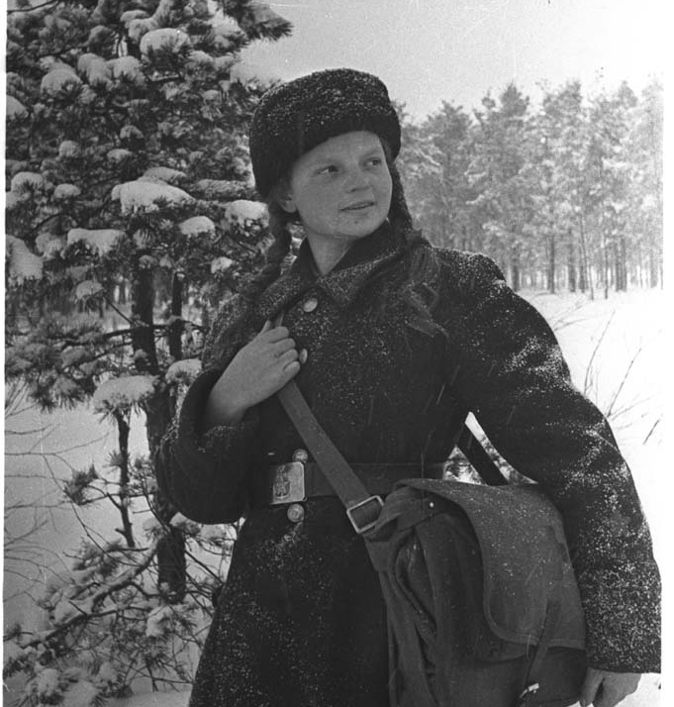
Работа почтальонов в годы
Великой Отечественной войны
СТИХИ О ПОЧТАЛЬОНКЕ
Татьяна Черновская
Ей пятнадцати нет-девчонка.
Невысока и очень худа.
Письмоносица, почтальонка,
По прозванию Нюрка-беда.
В зной и в слякоть, в метель и стужу
С сумкой кожаной наперевес
Разнести Нюрке почту нужно
По пяти деревенькам окрест.
Дома двое младших братишек,
Мать болеет почти уж год.
Слава Богу, отец с фронта пишет –
Ждут и верят, что он придет.
Он придет, и все будет как прежде,
Как в далеком-далеком вчера.
Не лиши только, Боже, надежды…
И опять на работу пора.
Ребятишкам –картошка в печке,
Ей с утра –с сумкой наперевес.
А что впроголодь…Бегать легче
По пяти деревенькам окрест.
В деревнях –старики да дети,
Бабы - в поле, то сеют, то жнут.
Почтальонку вдали приметят
И с сердечной тревогой ждут.
Треугольник – живой! Удача!
Коли серый казенный конверт –
Замолчат, закричат, заплачут…
И померкнет в глазах белый свет…
Защемит у девчонки сердчишко
От людского горя и бед…
Тяжела эта сумка слишком,
Если там от беды привет.
Вести черные –похоронки,
Горя горького череда.
Письмоносице, почтальонке
Без вины дали имя –Беда.
Малолетка еще, девчонка –
Только в косах полно седины.
Письмоносица, почтальонка,
Разносящая вести с войны

Slide 9

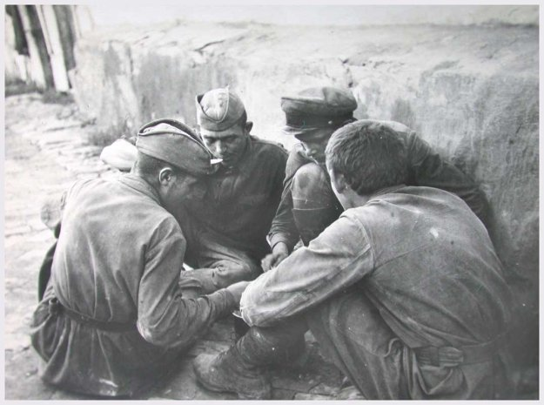

Письмо для бойца
Какое же это счастье для бойца, получить на фронте весточку из дома, полевой треугольник, в котором привет от родных сердец, любовь, радость и тепло родного дома.
В дождь и грязь, в снег и мороз, на лошадях и пешком доставляли почтальоны бойцам письма.

Slide 10
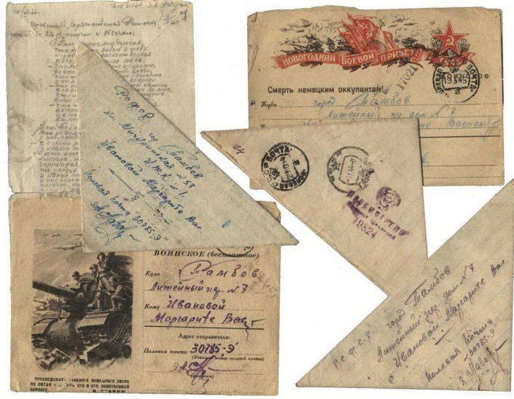
Виды фронтовых почтовых писем
Какие они разные — солдатские треугольники, почтовая карточка с изображением плаката, призывающего к разгрому врага, воинский конверт с иллюстрацией на тему фронтовой жизни.
Готовое к отправке письмо не заклеивалось — его всё равно должна была прочитать цензура; почтовая марка была не нужна, адрес писался на наружной стороне листа.
Письма в треугольниках, писались солдатами, а старшие по званию, могли позволить себе писать не в треугольниках, а конвертах.

Slide 11
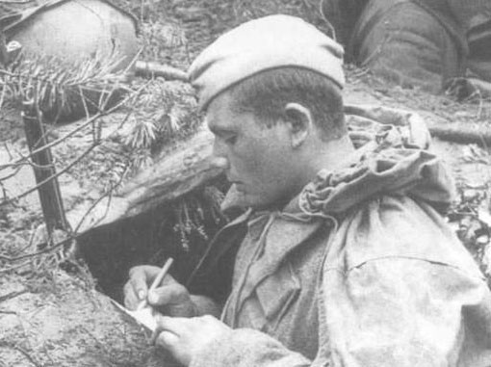
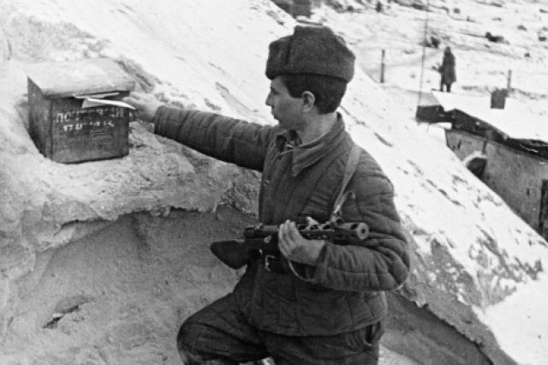
Полевая почта
Полевая почта — вид почтового обслуживания в войсковых частях в мирное время, организованного вместо почтовой связи через обычные государственные почтовые ведомства.
Разновидностью полевой почты является военно-полевая почта — почтовая связь, устанавливаемая в действующей армии в условиях ведения военных действий.

Slide 12
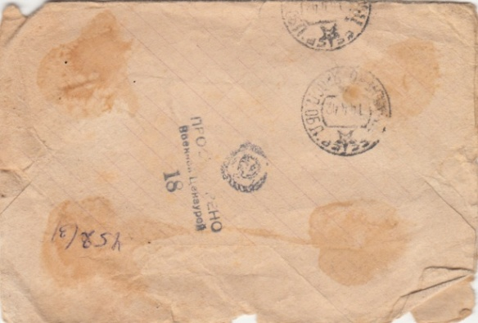
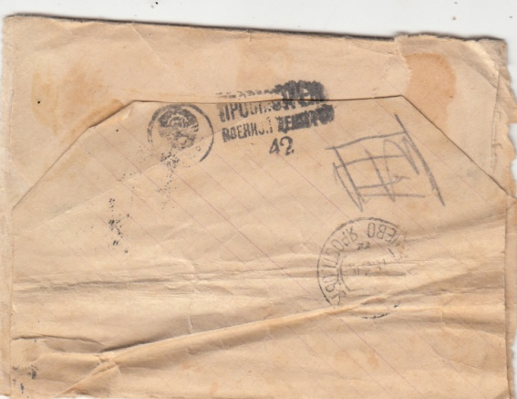
Военная ценцура
Военная цензура — одна из форм контроля со стороны военных и других государственных органов открытых видов информации, а иногда и частной переписки.
Военная цензура контролирует:
гражданские коммуникации в местах,
управляемых военными властями;
материалы СМИ, касающиеся вооруженных сил;
почту из армии и с военных объектов,
а также в армию и на военные объекты.
На оборотной стороне писем Михаила Никитича
имеется печать «Проверено военной цензурой»

Slide 13
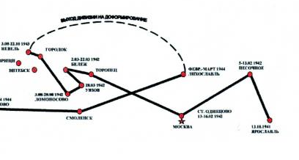
Боевой путь Павлова М.Н. в составе
234 Ярославской стрелковой дивизии
Обозначено место гибели

Slide 14
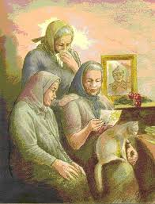
Но были и другие письма
Похоронка — документ, краткая разговорная форма определения официального извещения о гибели военнослужащего, присланного из войсковой армейской части.
Наибольшее распространение получило в годы массовой гибели советских военнослужащих частей Советской Армии в годы Великой Отечественной войны 1941—1945.

Slide 15
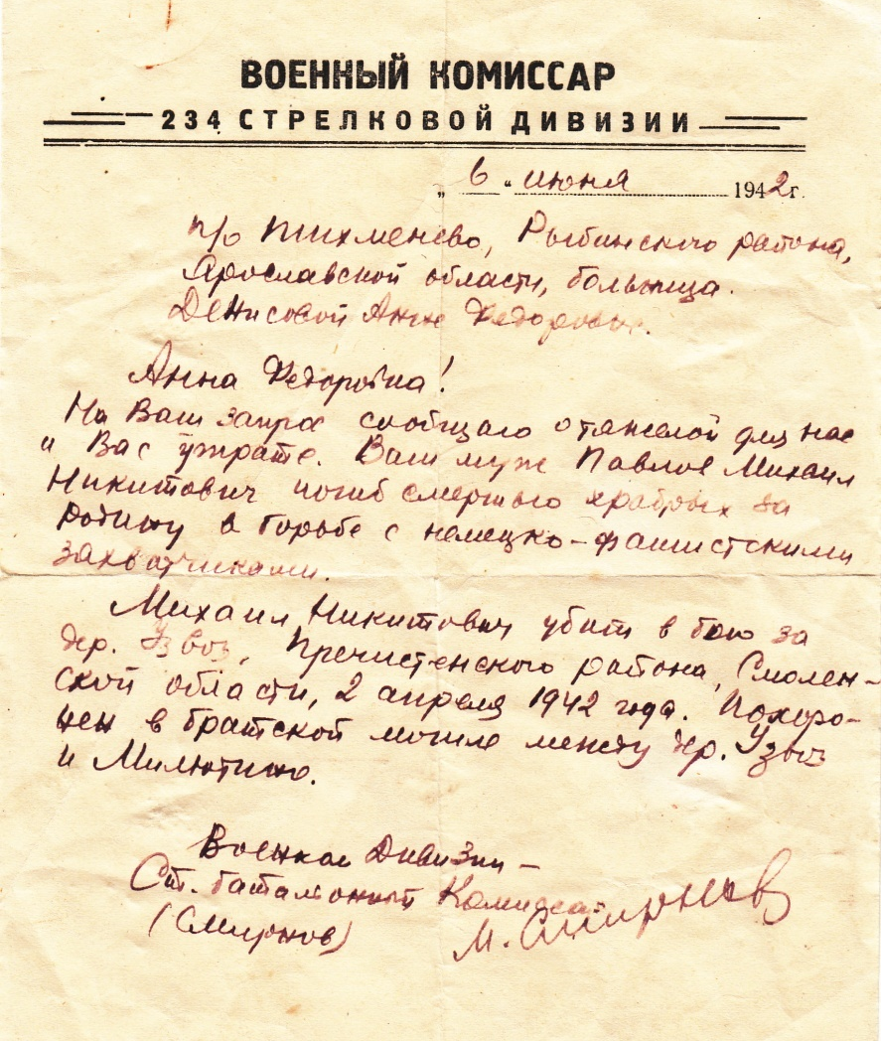
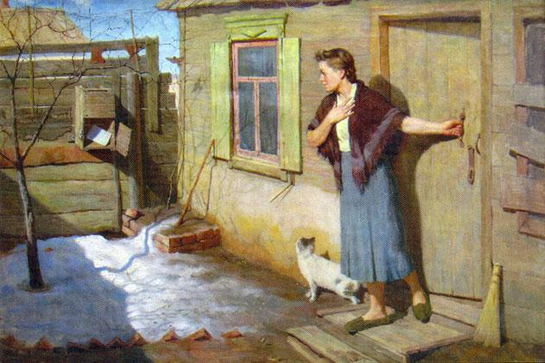
Письмо о гибели Павлова М.Н.

Slide 16
Братское захоронение
Информация из списков захоронения
Фамилия | Павлов
Имя | Михаил
Отчество | Никитич
Дата рождения/Возраст | __.__.1911
Воинское звание | мл. сержант
Дата смерти | 02.04.1942
Страна захоронения | Россия
Регион захоронения | Смоленская обл.
Место захоронения | Духовщинский р-н, Воронцовский с/с, д. Воронцово
Могила | Братская могила № 6

Slide 17
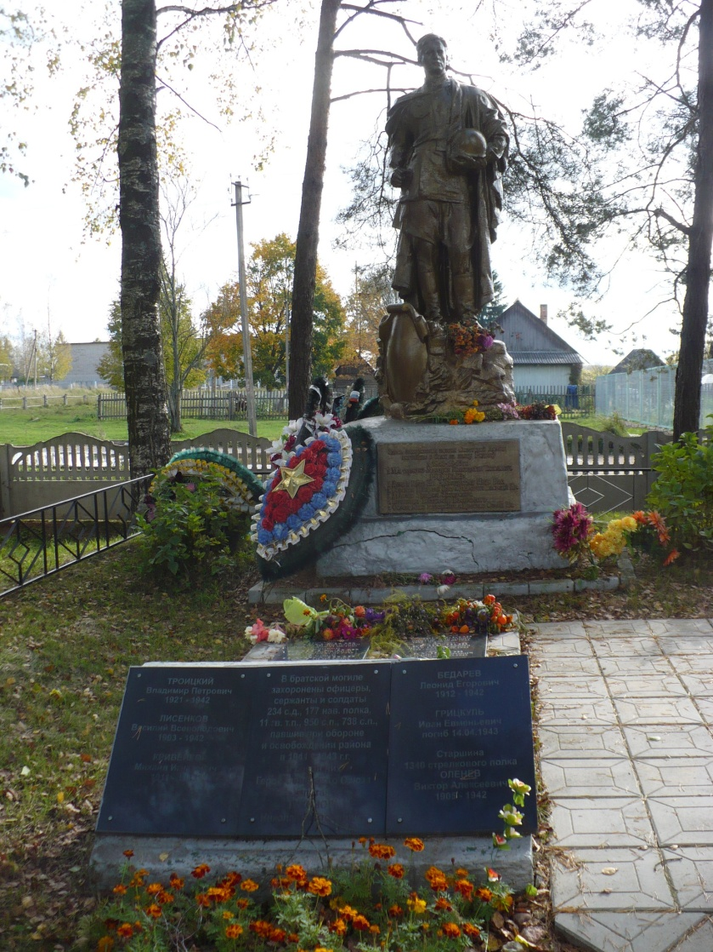
Братское захоронение
БРАТСКАЯ МОГИЛА №6 расположена в центре деревни Воронцово Духовщинского района Смоленской области, в 58 км. от г. Духовщина.

Slide 18
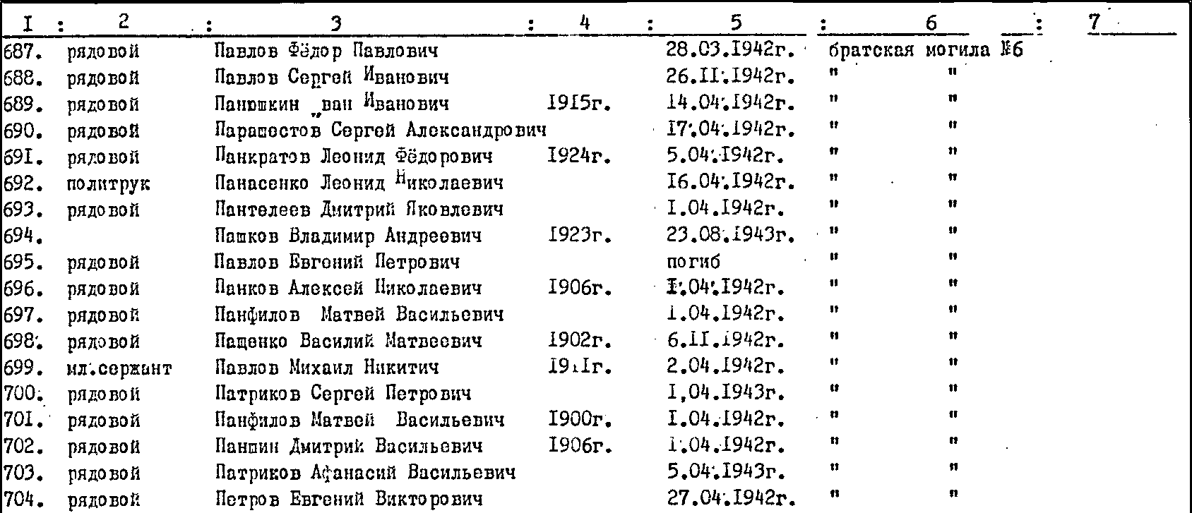
Братское захоронение

Slide 19


Slide 20
Заключение
В ходе работы:
проанализировали информацию из фронтовых писем Павлова М.Н. ;
познакомились с разными видами почтовых фронтовых писем;
узнали информацию о полевой почте — виде почтового обслуживания
в войсковых частях; об одной из форм контроля со стороны военных и других
государственных органов - военной цензуре.

Slide 21
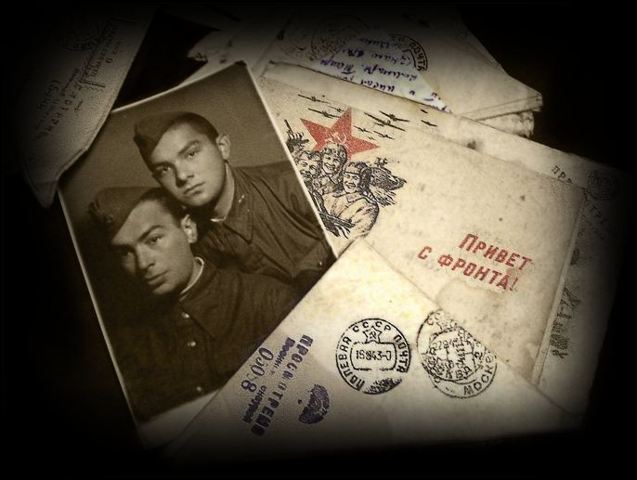
Список использованных источников
Материалы школьного музея «История посёлка Тихменево»
pamyat-naroda.ru
obd-memorial.ru
Владимир Поплинский. ФРОНТОВЫЕ ПИСЬМА

